Slide 1

ĐỒ ÁN TỐT NGHIỆP
Xây dựng hệ thống quản lý khám chữa bệnh cho bệnh viện
Sinh viên: Vũ Minh Công
GVHD: ThS. Nguyễn Duy Hiệp
Hà Nội, 03/2023

Slide 2

NỘI DUNG
I.Giới thiệu đề tài
II.Khảo sát và phân tích yêu cầu
III.Phân tích thiết kế hệ thống
IV.Triển khai và cài đặt
V.Kết luận và hướng phát triển

Slide 3

Đặt vấn đề
Số cơ sở khám, chữa bệnh tại Việt Nam là 13.508 cơ sở: 1.183 bệnh viện công lập, 11.793 trạm y tế và các bệnh viện tư.
Kế hoạch hành động thực hiện Nghị quyết số 17 nhằm thúc đẩy phát triển chính phủ điện tử Bộ Y tế.
Về triển khai phần mềm quản lý điều hành: 34 bệnh viện trực thuộc Bộ Y tế đã triển khai phần mềm (chiếm 87,2%).
Khảo sát cơ sở bệnh viện Nhân Ái ở Phú Xuyên Hà Nội.
=> “Việc chuyển đổi quản lý điện tử cho các bệnh viện trên cả nước là mục tiêu cũng như nhu cầu cấp thiết.”

Slide 4




Mục tiêu
Xây dựng hệ thống quản lý khám chữa bệnh cho bệnh viện
Thực hiện quy trình quản lý khám bệnh cho bệnh nhân từ lúc nhập viện cho đến khi xuất viện.
Kê đơn thuốc, quản lý thuốc, quản lý giấy khám bệnh và thẻ bảo hiểm y tế.
Đáp ứng đầy đủ các chức năng của một website quản lý trực tuyến.
CSDL dùng chung
Notes:
Dựa vào phân tích tình trạng của các hệ thống bệnh viện hiện tại ở Việt Nam, em đã đưa ra mục tiêu cho trang web của mình với các chức năng chính như sau. Thứ nhất là hệ thống cho phép người dùng….

Slide 5
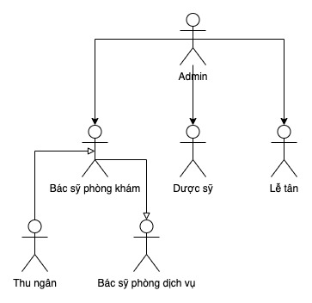
Phân tích yêu cầu
Notes:
Admin: Là đối tượng thao tác với nhiệm vụ quản trị hệ thống, kiểm soát và có thể tạo ra các tài khoản như: Bác sỹ phòng khám, Bác sỹ quầy thuốc, Tiếp nhận. . . . Và từ đó có thể phân quyền cho từng tài khoản để thực hiện từng chức năng chuyên biệt.
• Lễ tân: – Quản lý giấy khám bệnh : xem danh sách, xem thông tin, thêm, sửa, xóa,
in, tìm kiếm, tái khám. – Quản lý bệnh nhân: xem danh sách, thêm, sửa, xóa, tìm kiếm. – Quản lý thẻ bảo hiểm y tế: xem danh sách, thêm, sửa, xóa, tìm kiếm.
• Thu ngân:
– Quản lý giấy khám bệnh: xem danh sách, xem thông tin, in, tìm kiếm.
– Quản lý đơn thuốc: xem danh sách, xem thông tin, xác nhận thanh toán, in đơn thuốc, tìm kiếm.
– Quản lý phiếu dịch vụ: xem danh sách, xem thông tin, tìm kiếm, in phiếu.
– Thanh toán: xem phiếu dịch vụ (khi thanh toán), xem giấy khám bệnh (khi thanh toán), xác nhận thanh toán (phiếu dịch vụ), xác nhận thanh toán (giấy khám bệnh), tìm kiếm
•Bác sĩ phòng khám:
– Quản lý giấy khám bệnh: xem danh sách, xem thông tin, kết luận khám, in giấy, tìm kiếm, hoàn thành tái khám.
– Quản lý phiếu dịch vụ: xem danh sách, xem thông tin, tìm kiếm, thêm, sửa, xóa, in phiếu.
– Quản lấy đơn thuốc: kê đơn thuốc, xem danh sách, xem thông tin, sửa và in đơn thuốc.
• Bác sĩ phòng dịch vụ: Quản lý phiếu dịch vụ: xem danh sách, xem thông tin, hoàn thành khám, kết luận khám, in phiếu, tìm kiếm.
• Dược sĩ:
– Quản lý đơn thuốc: xem danh sách, xem thông tin, thêm, sửa, xóa, in, tìm kiếm.
– Quản lý phiếu dịch vụ: xem danh sách, xem thông tin, tìm kiếm, thêm, sửa, xóa, in phiếu.
– Quản lý loại thuốc: xem danh sách, tìm kiếm.
– Quản lý thuốc :xem danh sách (xem thông tin), tìm kiếm.
– Quản lý bệnh nhân : xem danh sách, thêm, sửa, xóa, tìm kiếm.

Slide 6
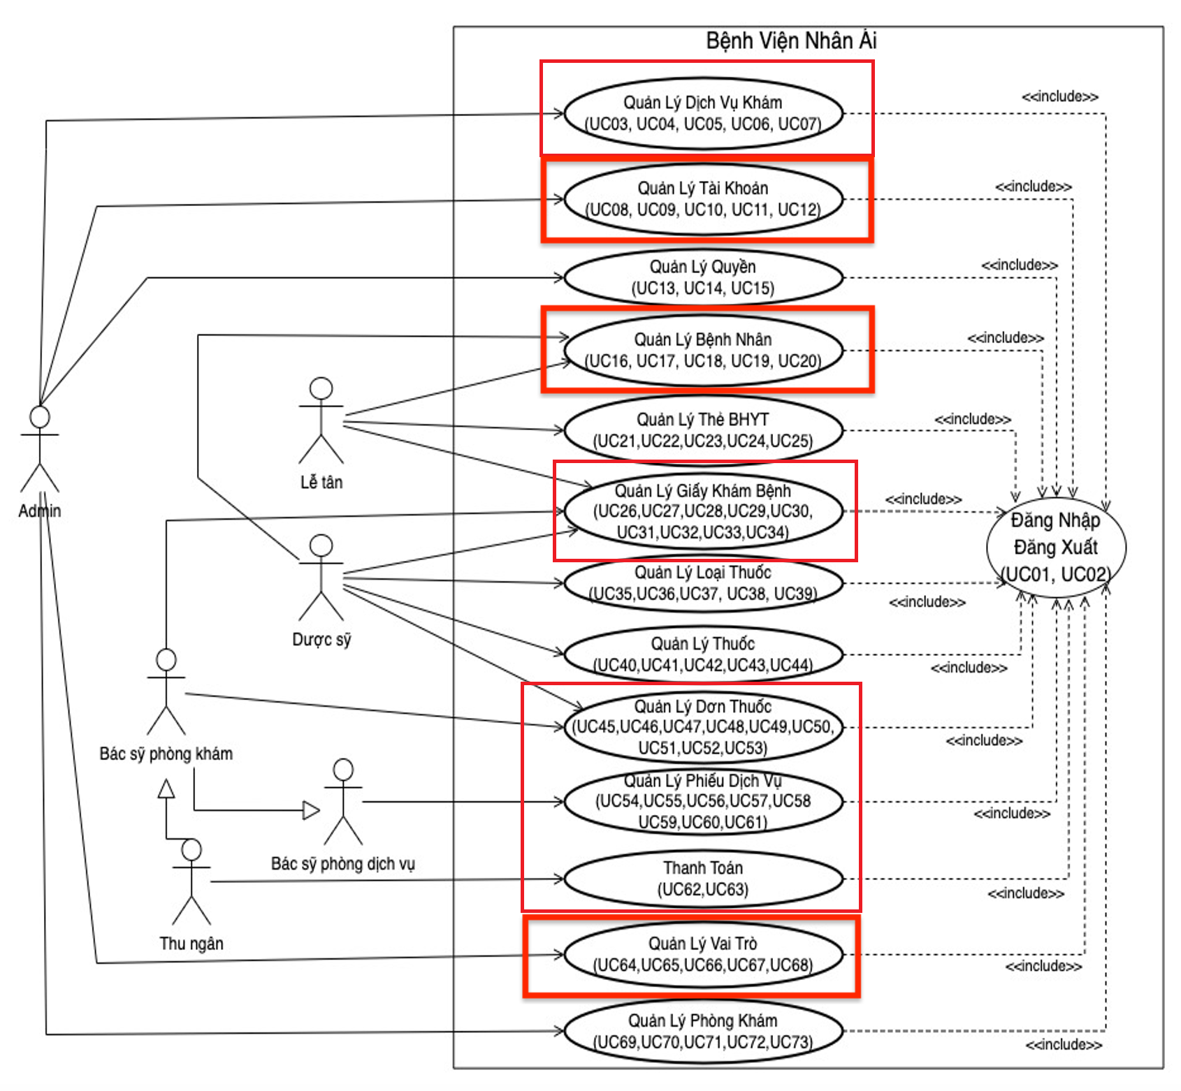
Biểu đồ ca sử dụng tổng quan
Notes:
Xây dựng CSDL dùng chung

Slide 7
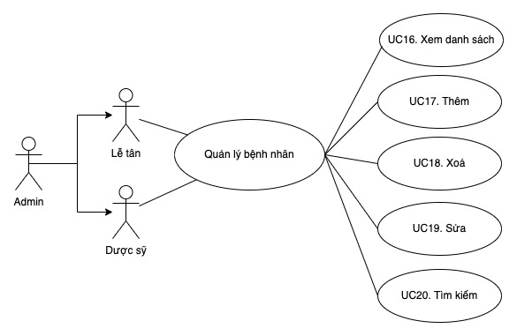
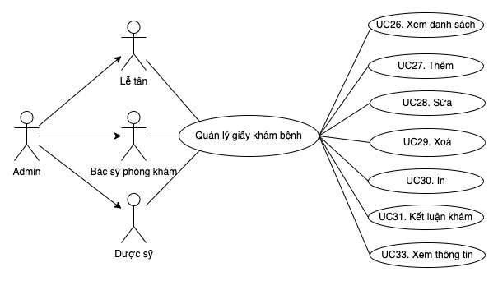
Biểu đồ ca sử dụng tổng quan
Quản lý bệnh nhân
Quản lý giấy khám bệnh
Notes:
Hình trên thể hiện các tác nhân của hệ thống mà mối qua hệ giữa các tác nhân trong hệ thống. Cụ thể các tác nhân của hệ thống bao gồm:
· Người dùng cá nhân: Là đối tượng trực tiếp thao tác thường xuyên với hệ thống. Ghi lại toàn bộ các chỉ số sức khỏe cá nhân và ghi lại nhật ký bữa ăn, nhật ký hoạt động cá nhân để theo dõi, ngoài ra có thể tham khảo biểu đồ dinh dưỡng theo độ tuổi, theo giới tính do hệ thống cung cấp.
· Admin: Là đối tượng thao tác với nhiệm vụ quản trị hệ thống, kiểm soát toàn bộ thông tin cá nhân của người dùng cá nhân, kiểm soát lượng users, lượng đăng nhập hằng ngày, quản lý dữ liệu danh mục món ăn, danh mục hoạt động,… Từ đó có các thống kê về hệ thống.

Slide 8
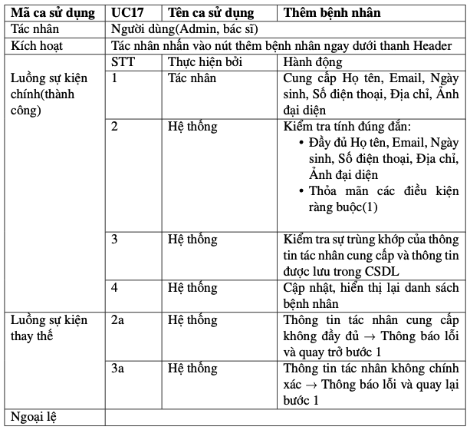
Đặc tả ca sử dụng

Slide 9
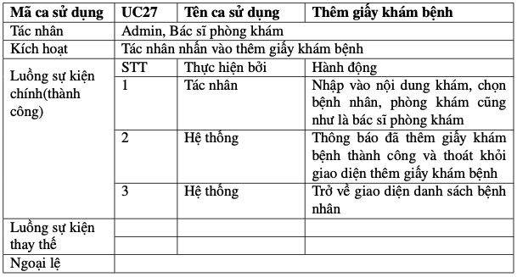
Đặc tả ca sử dụng

Slide 10
NỘI DUNG
I.Giới thiệu đề tài
II.Khảo sát và phân tích yêu cầu
III.Phân tích thiết kế hệ thống
IV.Triển khai và cài đặt
V.Kết luận và hướng phát triển

Slide 11
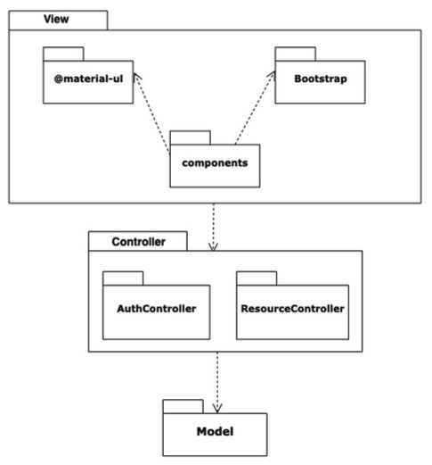
Thiết kế biểu đồ gói tổng quan
Notes:
Model Package: Bao gồm class model(entity) như User, ConsultingRoom, HealthCer- tification, Patient, Medicine,... là các class tương ứng tham chiếu tới các bảng tương ứng bên trong CSDL. Các thành phần chính của Model bao gồm:
User: là model thể hiện thông tin người dùng bao gồm các trường chính như email, name, birthday, phone, code,. . .
ConsultingRoom: Là model thể hiện thông tin về phòng khám bệnh và được tham chiếu tới model HealthCertification để thể hiện quản lý giấy khám bệnh của các bệnh nhân tại từng phòng khám bệnh riêng biệt.
Prescription: Là model thể hiện thông tin về đơn thuốc và tham chiếu tới các model Patient, HealthCertification để quản lý và kê đơn thuốc phù hợp cho từng bệnh nhân.
Patient: Là model thể hiện thông tin về bệnh nhân và được tham chiếu tới các model HealthCertification, Prescriptions, ServiceVouchers để thể hiện người bệnh có thể được quản lý bằng Giấy khám sức khoẻ, đơn thuốc và dịch vụ phiếu khám bệnh.
Controller Package: Bao gồm các class xử lý logic từ View cũng như lấy dữ liệu từ Model. Các thành phần chính của Controller bao gồm:
AuthController: Bao gồm các hàm liên quan đến các chức năng của cả người dùng cá nhân và admin, như đăng ký, đăng nhập, đổi mật khẩu, hay khóa tài khoản người dùng.
ResourceController: Tập các controller chứa các hàm xử lý dữ liệu về bệnh nhân, giấy khám bệnh, đơn thuốc, phiếu khám bệnh, phòng khám bệnh,...
View Package: bao gồm các package riêng biệt sử dụng để hiển thị dữ liệu và tiếp nhận sự kiện từ phía người dùng.
Bootstrap, @material-ui: 2 thư viện trên cung cấp các component như Button, Table, Card, Form cho phép người dùng custom, extends và tái sử dụng ở các giao diện khác nhau.
Services: cung cấp các hàm cho phép người dùng thực hiện gửi yêu cầu lấy api trên máy chủ.
Views: bao gồm các phần giao diện của trang web, được tạo ra từ các component nhỏ hơn.

Slide 12
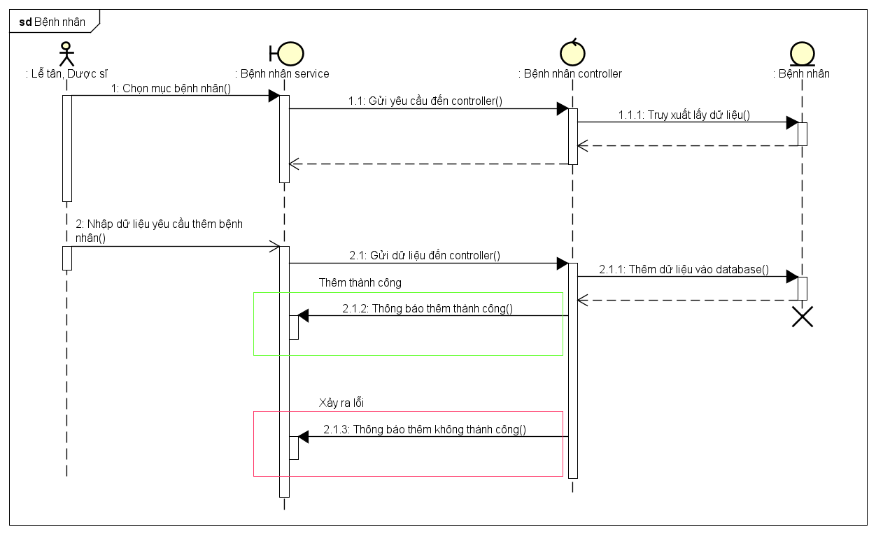
Biểu đồ tuần tự
Notes:
trình bày thiết kế chi tiết gói quản lý danh mục món ăn. Ở đây, FoodManageView sẽ kế thừa lại các component từ React.Bootstrap, @material-ui và hợp thành với UpdateFoodView, CreateFoodView. Khi người dùng thao tác với FoodManageView, view sẽ gửi yêu cầu lấy dữ liệu đến FoodController, lúc này FoodController sẽ tạo ra instance từ Food model và gọi các phương thức trong instance này để lấy dữ liệu và trả dữ liệu về view.

Slide 13
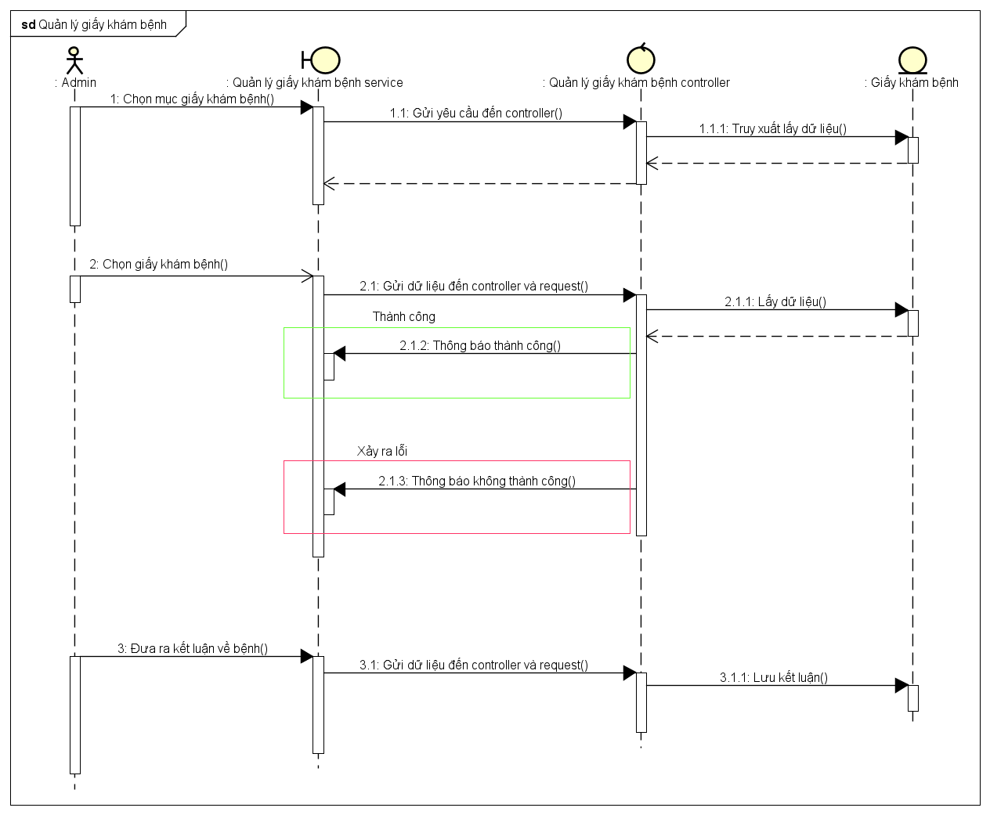
Biểu đồ tuần tự
Notes:
trình bày thiết kế chi tiết gói quản lý danh mục món ăn. Ở đây, FoodManageView sẽ kế thừa lại các component từ React.Bootstrap, @material-ui và hợp thành với UpdateFoodView, CreateFoodView. Khi người dùng thao tác với FoodManageView, view sẽ gửi yêu cầu lấy dữ liệu đến FoodController, lúc này FoodController sẽ tạo ra instance từ Food model và gọi các phương thức trong instance này để lấy dữ liệu và trả dữ liệu về view.

Slide 14
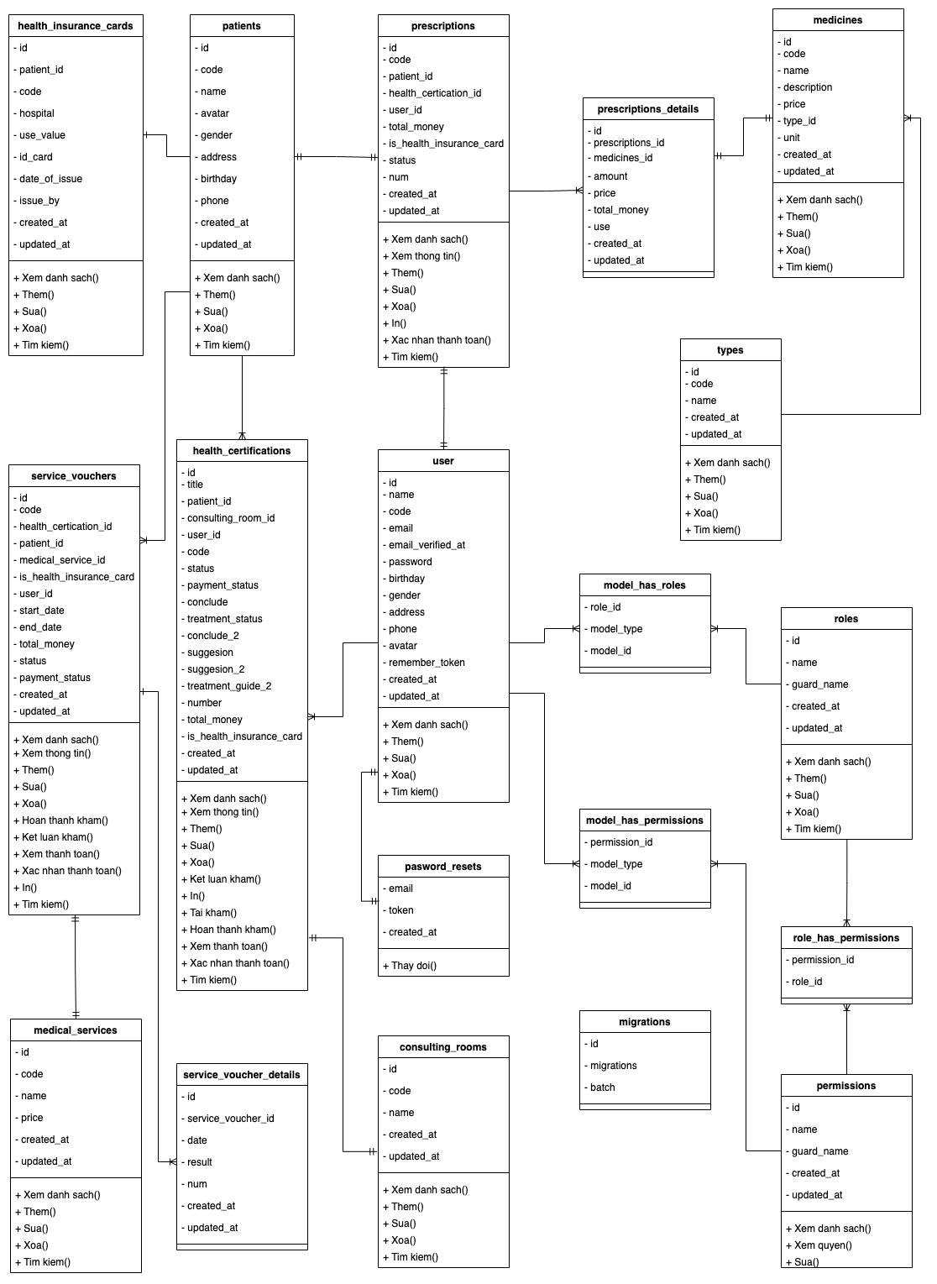
Thiết kế cơ sở dữ liệu
Notes:
Sau khi đã xác định được các thực thể của hệ thống, em sẽ tổ chức lưu trữ dữ liệu trong PostgreSQL. Hệ thống bảng sẽ được liên kết dữ liệu với nhau thông qua các khoá ngoài (Foreign Key). Bên cạnh đó, với việc sử dụng Spring Data JPA trong Spring Framework đã giúp cho việc truy vấn dữ liêu dễ dàng hơn. Sau đây em sẽ trình bày chi tiết các bảng và ràng buộc dữ liệu kèm theo:
bảng profile, warning_index lưu…
bảng mealstracking, activitiestracking lưu…
bảng lịch sử lưu…
bảng food, listactivities lưu…

Slide 15
NỘI DUNG
I.Giới thiệu đề tài
II.Khảo sát và phân tích yêu cầu
III.Phân tích thiết kế hệ thống
IV.Triển khai và cài đặt
V.Kết luận và hướng phát triển

Slide 16







Công nghệ sử dụng
Frontend
Backend
Database
Notes:
Các công nghệ mà em sử dụng để lập trình là….

Slide 17
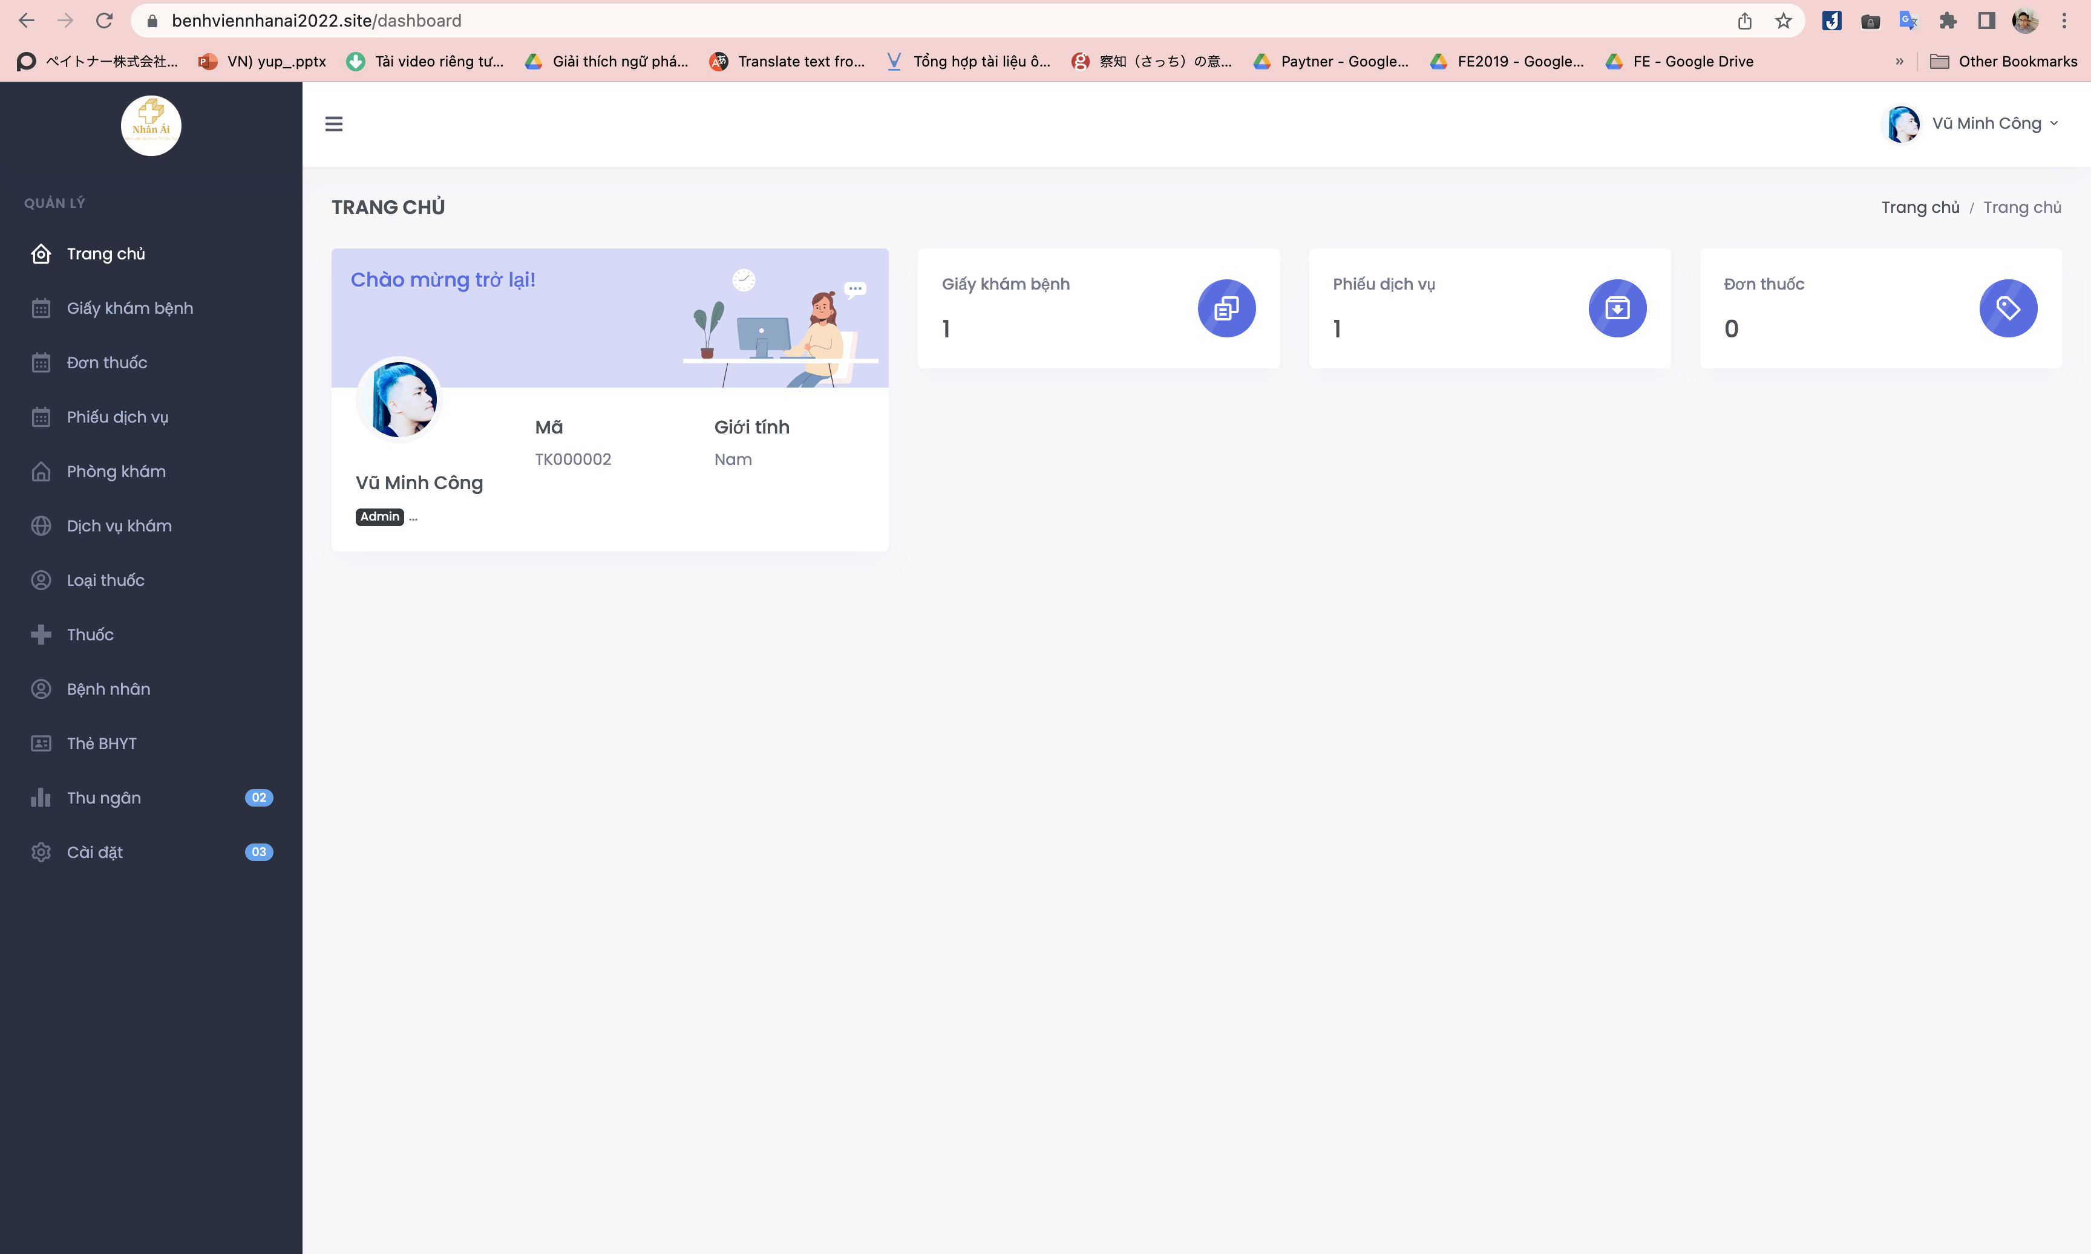
Kết quả cài đặt phần mềm(Trang chủ)
Notes:
Bao gồm các thông tin cá nhân cơ bản
Ngoài ra sẽ hiển thị các biểu đồ thống kê dinh dưỡng theo thành phần, thống kê calo nạp vào/ tiêu thụ, tần suất hoạt động

Slide 18
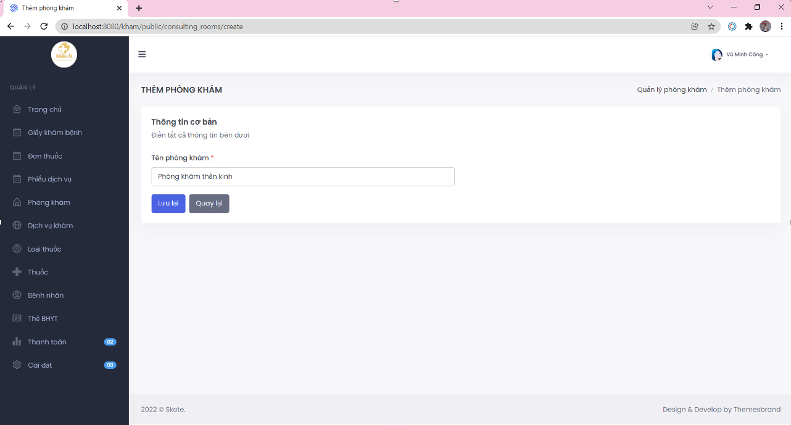
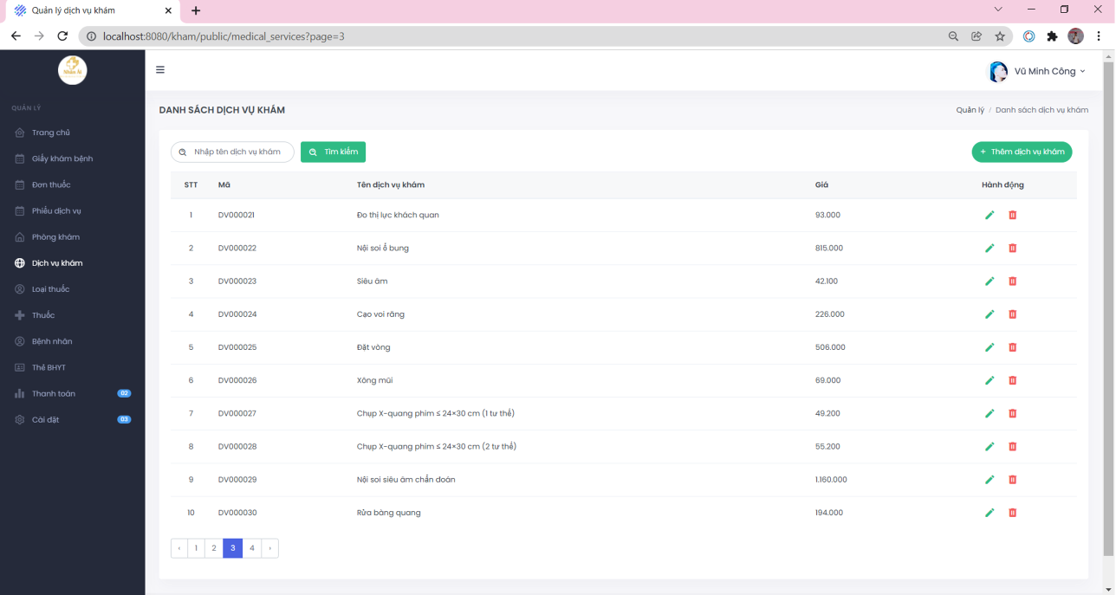
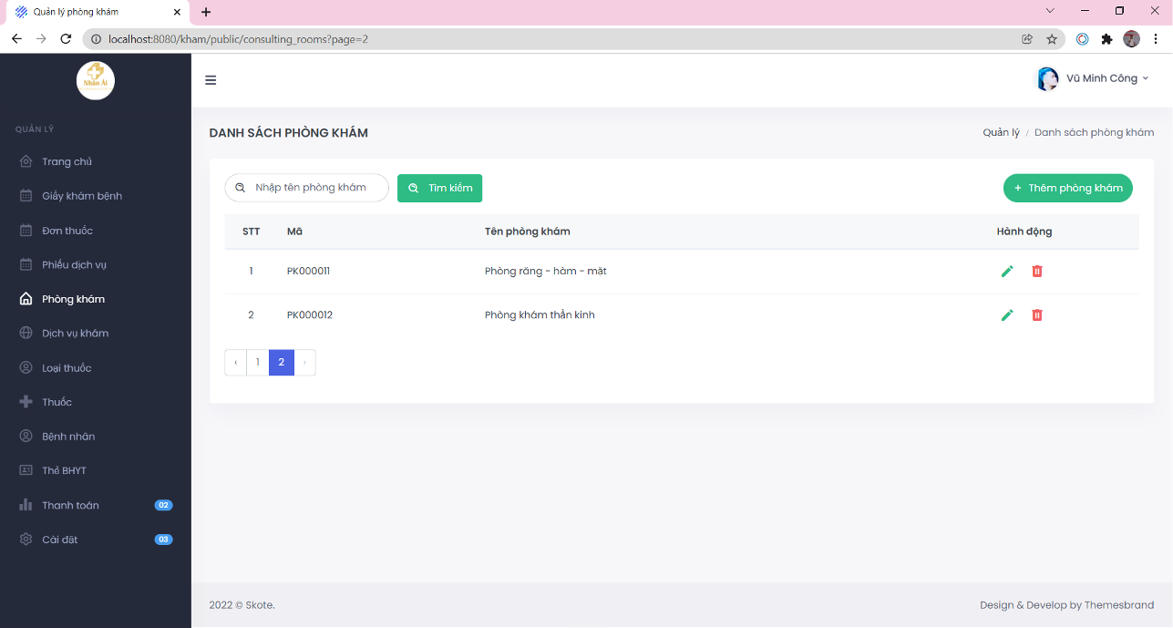
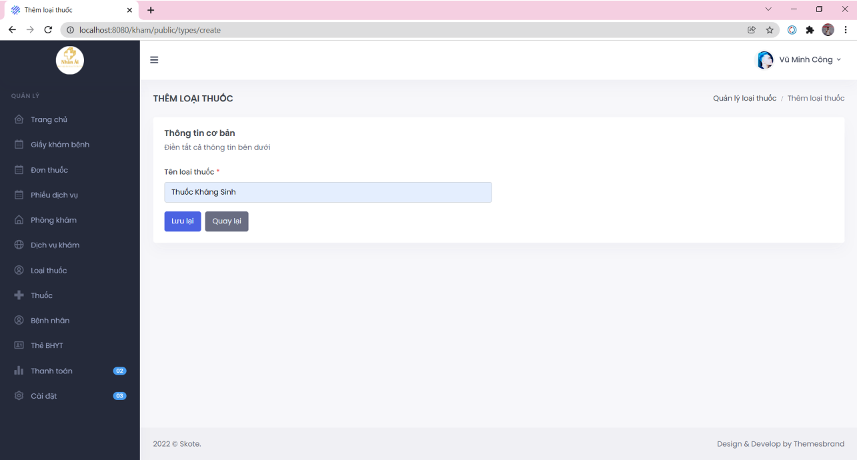
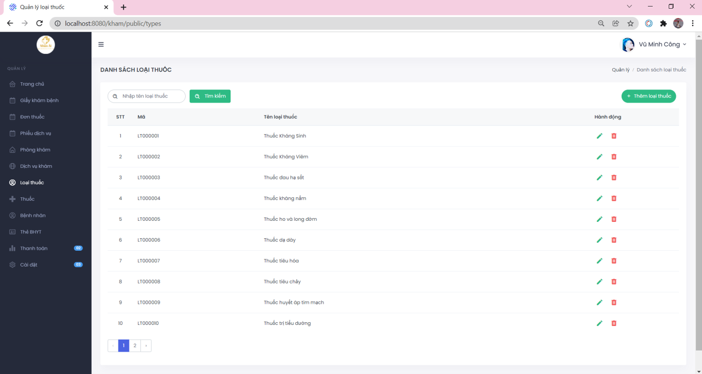
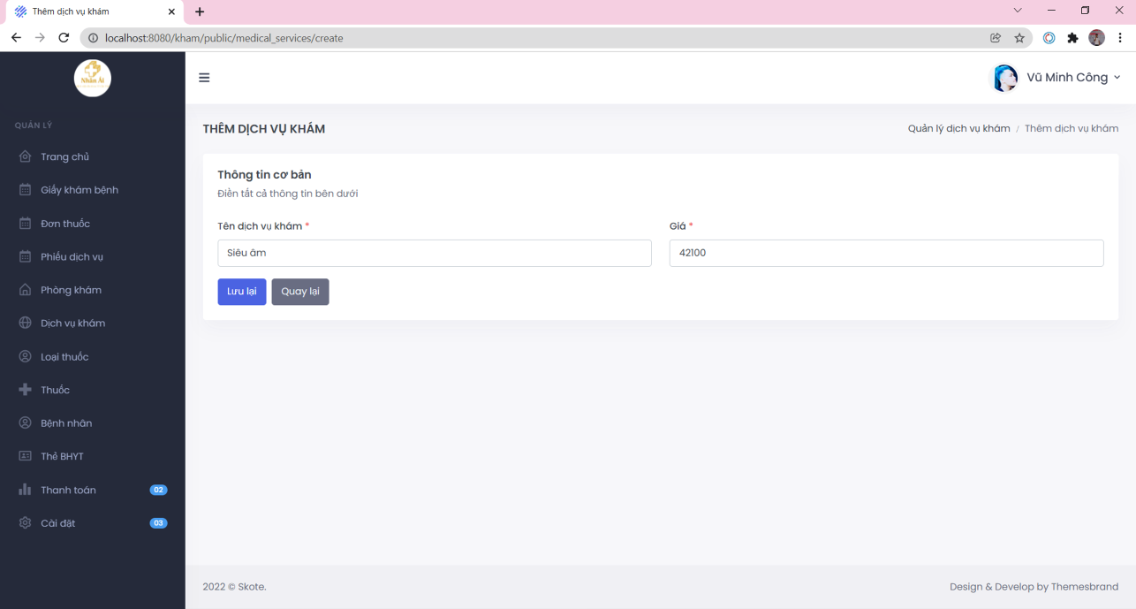
Kết quả cài đặt phần mềm(Chức năng tài khoản admin)

Slide 19
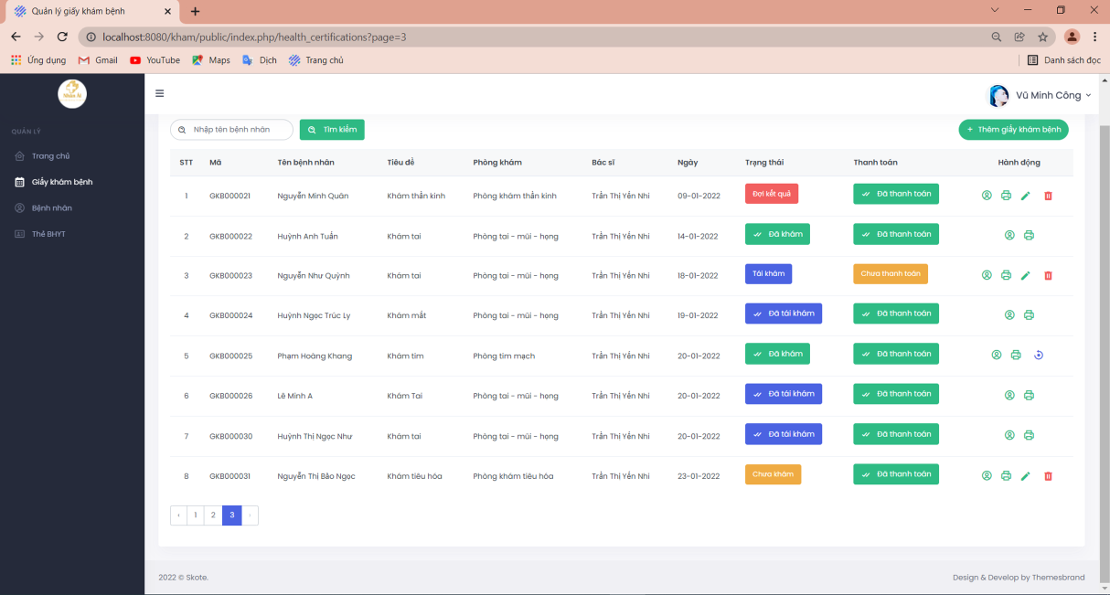
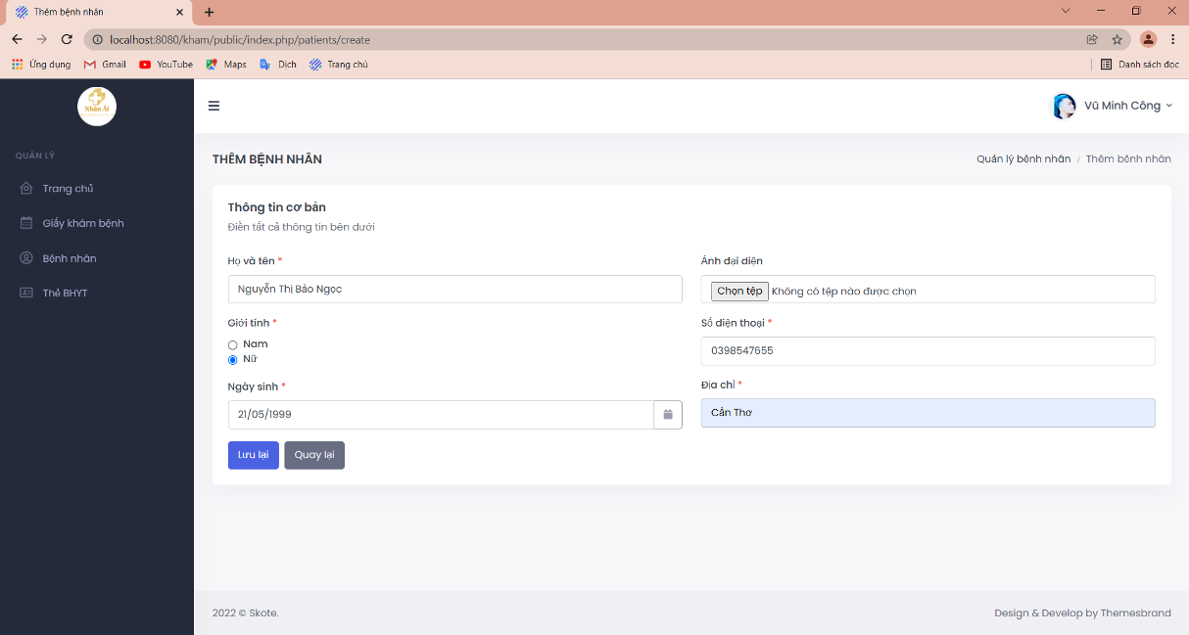
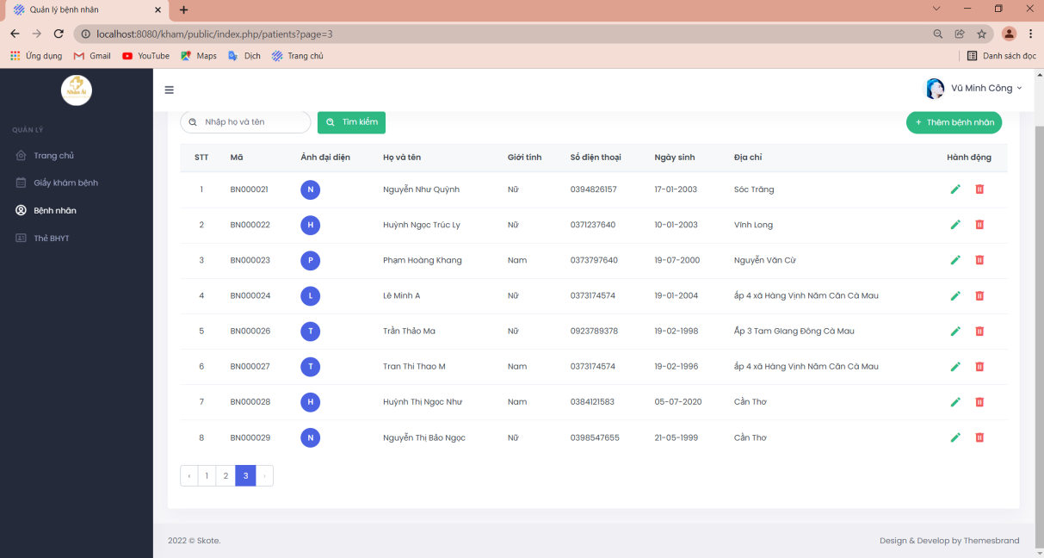
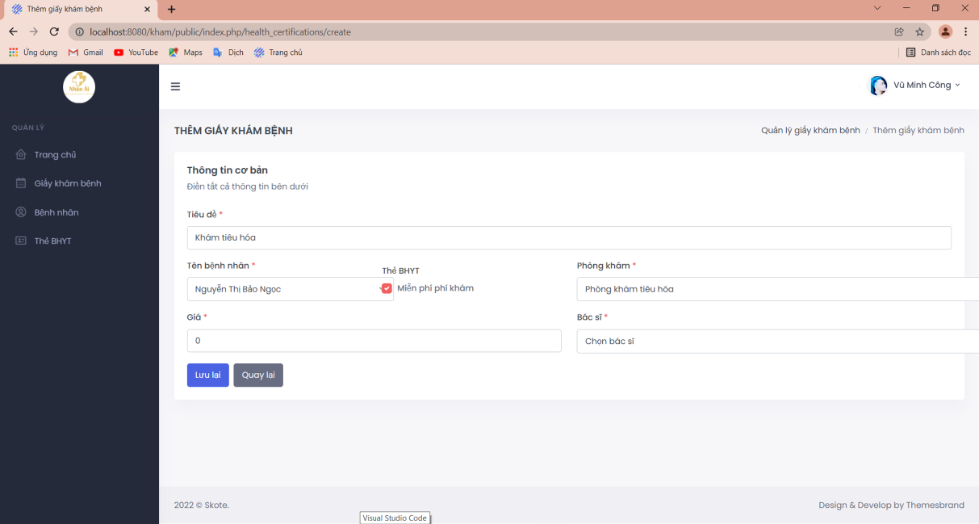
Kết quả cài đặt phần mềm(Chức năng tài khoản lễ tân)

Slide 20
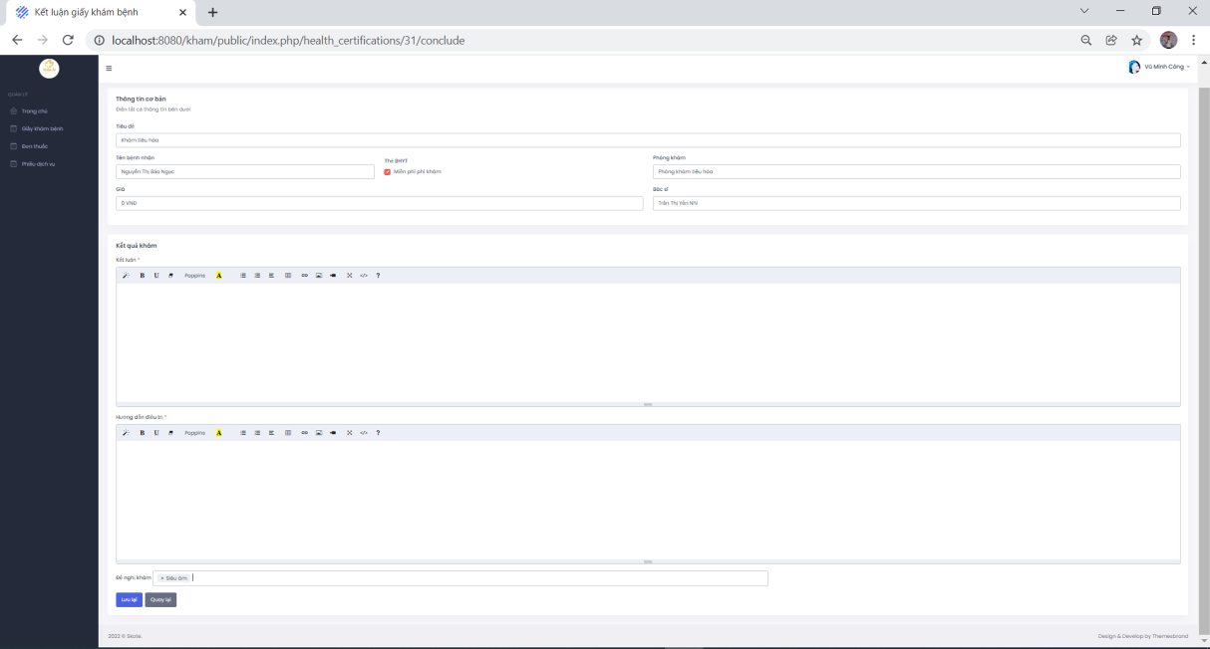
Kết quả cài đặt phần mềm(Chức năng tài khoản bác sĩ)

Slide 21
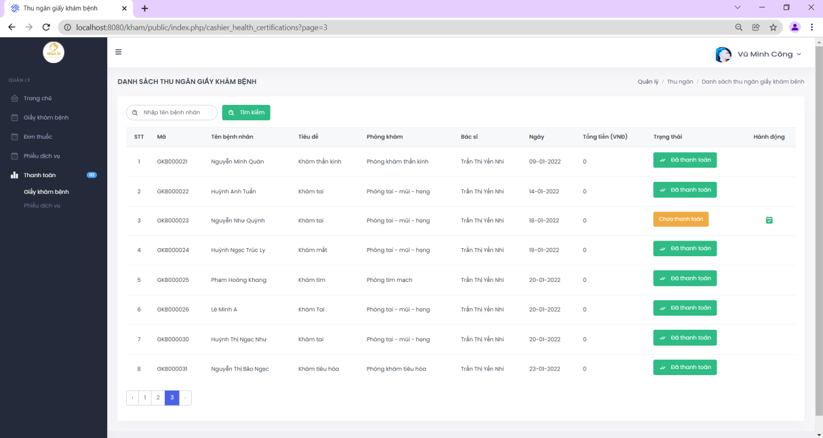
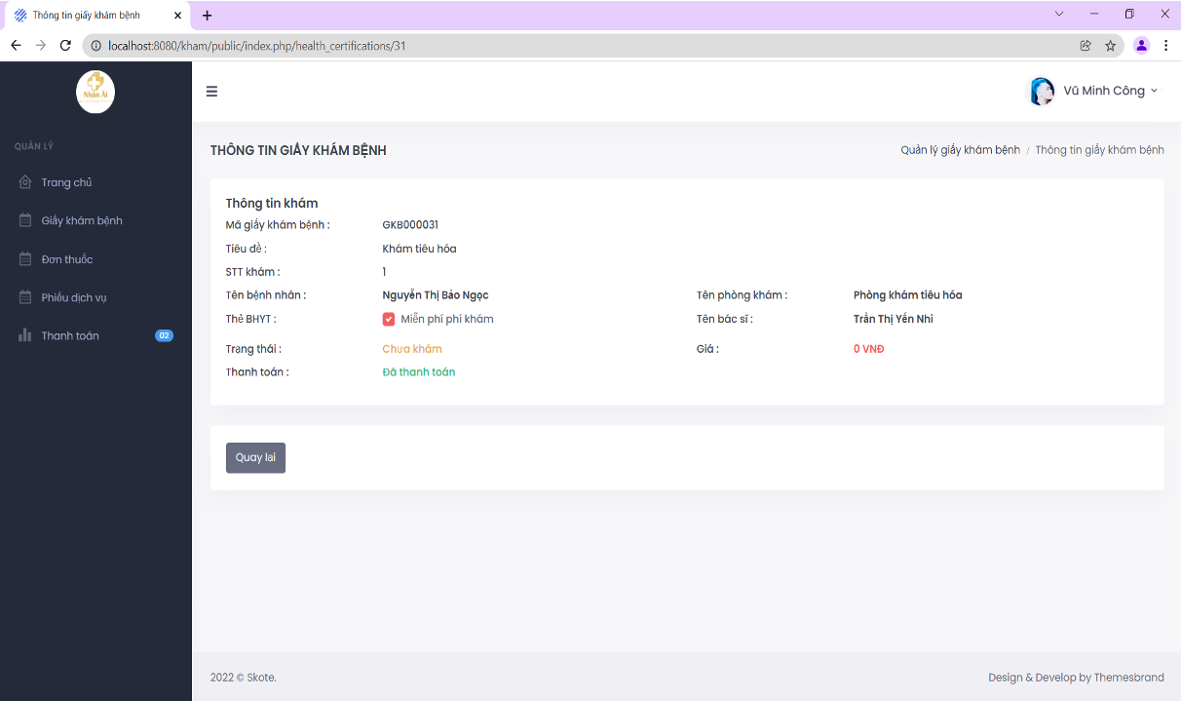
Kết quả cài đặt phần mềm(Chức năng tài khoản thu ngân)

Slide 22


Triển khai ứng dụng
Đầy đủ các tính năng cơ bản để quản lý khám chữa bệnh cho bệnh nhân từ khi nhập viện đến khi xuất viện
Ưu điểm
Chức năng trong hệ thống được thiết kế trực quan, dễ dàng sử dụng đối với cán bộ nhân viện bệnh viện
Đã triển khai trên server để có thể thuận tiện sử dụng và feedback từ người dùng
Giao diện chưa bắt mắt, tối ưu
Nhược điểm
Việc giao tiếp giữa các tài khoản trong hệ thống vẫn còn đang bị hạn chế
Chưa có chức năng hẹn lịch tái khám, đặt lịch khám online để bệnh nhân dễ dàng đặt lịch khám trước khi đến bệnh viện
Notes:
Khi triển khai và thử nghiệm ứng dụng em nhận thấy các ưu nhược điểm sau;
Ưu điểm ….
Bên cạnh đó, phần mềm vẫn tồn tại các nhược điểm…

Slide 23
NỘI DUNG
I.Giới thiệu đề tài
II.Khảo sát và phân tích yêu cầu
III.Phân tích thiết kế hệ thống
IV.Triển khai và cài đặt
V.Kết luận và hướng phát triển

Slide 24
Kết luận
Học tập
Phần mềm
Hệ thống hóa toàn bộ kiến thức về kiến trúc, quy trình phát triển phần mềm
Đầy đủ các chức năng cơ bản của một hệ thống quản lý khám chữa bệnh cho bệnh viện
Có tính ứng dụng cao, có thể đưa vào áp dụng trong thực tế
Đã tự xây dựng được một phần mềm hoàn chỉnh.
Không ngừng nỗ lực, học hỏi để cải thiện điểm yếu của bản thân

Slide 25


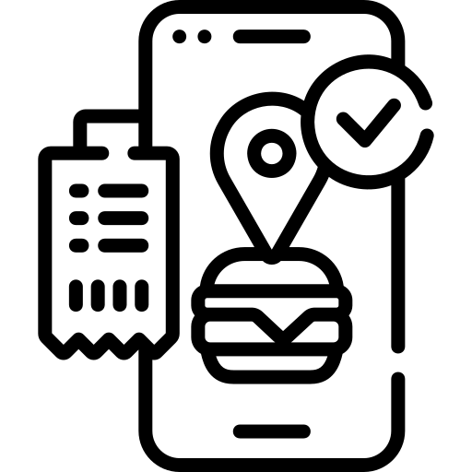

Hướng phát triển
Ngắn hạn
Thiết kế đồng bộ trên mobile app
Nâng cấp CSDL
Dài hạn
Xây dựng chức năng chat giữa các tài khoản trong hệ thống
Liên kết với các ứng dụng thanh toán online
Tăng cường tính bảo mật thông tin của hệ thống
Notes:
Sản phẩm có tính ứng dụng cao và nhiều hướng phát triển, em sẽ kể ra 2 hướng phát triển trong ngắn hạn và dài hạn
Với hướng phát triển ngắn hạn…
Với hướng phát triển dài hạn…

Slide 26
EM XIN CHÂN THÀNH CẢM ƠN THẦY CÔ VÀ CÁC BẠN

Slide 27
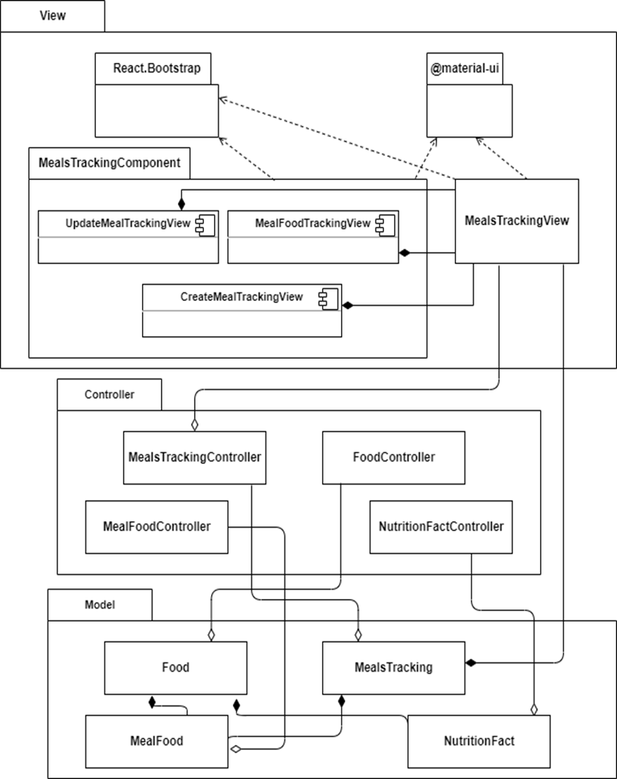
Thiết kế chi tiết gói
Notes:
Model Package: Bao gồm class model(entity) như User, ConsultingRoom, HealthCer- tification, Patient, Medicine,... là các class tương ứng tham chiếu tới các bảng tương ứng bên trong CSDL. Các thành phần chính của Model bao gồm:
User: là model thể hiện thông tin người dùng bao gồm các trường chính như email, name, birthday, phone, code,. . .
ConsultingRoom: Là model thể hiện thông tin về phòng khám bệnh và được tham chiếu tới model HealthCertification để thể hiện quản lý giấy khám bệnh của các bệnh nhân tại từng phòng khám bệnh riêng biệt.
Prescription: Là model thể hiện thông tin về đơn thuốc và tham chiếu tới các model Patient, HealthCertification để quản lý và kê đơn thuốc phù hợp cho từng bệnh nhân.
Patient: Là model thể hiện thông tin về bệnh nhân và được tham chiếu tới các model HealthCertification, Prescriptions, ServiceVouchers để thể hiện người bệnh có thể được quản lý bằng Giấy khám sức khoẻ, đơn thuốc và dịch vụ phiếu khám bệnh.
Controller Package: Bao gồm các class xử lý logic từ View cũng như lấy dữ liệu từ Model. Các thành phần chính của Controller bao gồm:
AuthController: Bao gồm các hàm liên quan đến các chức năng của cả người dùng cá nhân và admin, như đăng ký, đăng nhập, đổi mật khẩu, hay khóa tài khoản người dùng.
ResourceController: Tập các controller chứa các hàm xử lý dữ liệu về bệnh nhân, giấy khám bệnh, đơn thuốc, phiếu khám bệnh, phòng khám bệnh,...
View Package: bao gồm các package riêng biệt sử dụng để hiển thị dữ liệu và tiếp nhận sự kiện từ phía người dùng.
Bootstrap, @material-ui: 2 thư viện trên cung cấp các component như Button, Table, Card, Form cho phép người dùng custom, extends và tái sử dụng ở các giao diện khác nhau.
Services: cung cấp các hàm cho phép người dùng thực hiện gửi yêu cầu lấy api trên máy chủ.
Views: bao gồm các phần giao diện của trang web, được tạo ra từ các com- ponent nhỏ hơn.

Slide 28
NỘI DUNG
I.Giới thiệu đề tài
II.Khảo sát, phân tích yêu cầu
III.Phân tích thiết kế hệ thống
IV.Triển khai và cài đặt
V.Kết luận và hướng phát triển

Slide 29
NỘI DUNG
I.Giới thiệu đề tài
II.Khảo sát, phân tích yêu cầu
III.Phân tích thiết kế hệ thống
IV.Triển khai và cài đặt
V.Kết luận và hướng phát triển

Slide 30
NỘI DUNG
I.Giới thiệu đề tài
II.Khảo sát, phân tích yêu cầu
III.Phân tích thiết kế hệ thống
IV.Triển khai và cài đặt
V.Kết luận và hướng phát triển

Slide 31
Mục tiêu
Xây dựng hệ thống thông tin ghi nhật ký dinh dưỡng và các hoạt động thể lực
Ghi chép thông tin dinh dưỡng và vận động
Theo dõi các chỉ số sức khỏe(đường huyết, huyết áp,…)
Cung cấp thông tin đối sánh thông qua các biểu đồ thống kê
Notes:
Dựa vào phân tích tình trạng dinh dưỡng ở Việt Nam và câu chuyện của mình, em đã đưa ra mục tiêu cho trang web của mình với các chức năng chính như sau. Thứ nhất là ….

Slide 32
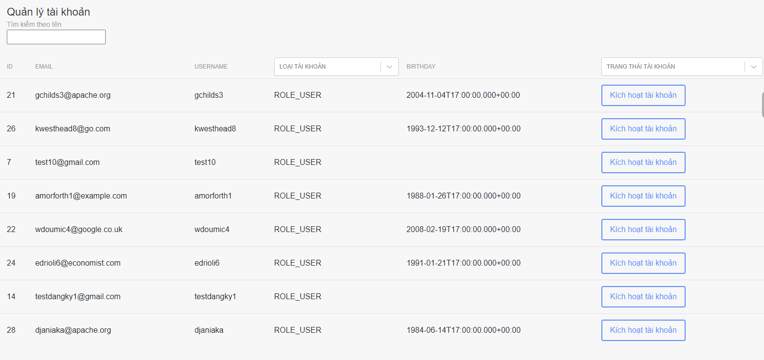
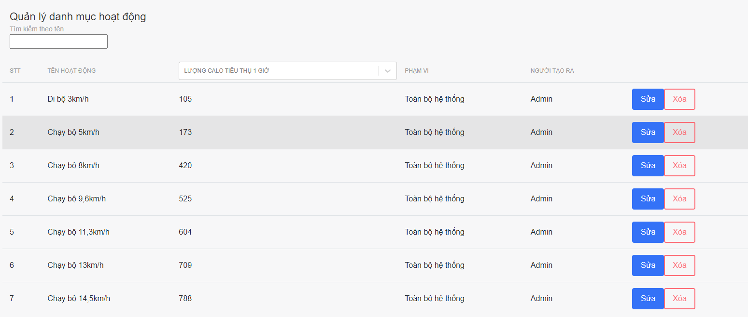
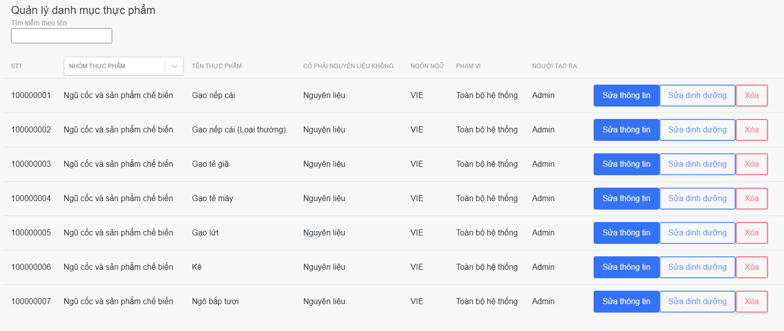
Kết quả cài đặt phần mềm(Trang Admin)

